Slide 1

نظام التعليم المطور للانتساب
كلية إدارة الأعمــال
قسـم الأسـاليب الكميــة
الأساليب الكمية في الإدارة
الفصل الدراسي الأول
العام الدراسي 1432 – 1433هـ
د. ملفـي الرشيــدي
1

Slide 2
المحاضرة التاسعـــة

Slide 3
النموذج المقابل(الثنائي) The duality problem
الصيغة الأولى لمشكلة البرمجة الخطية ← النموذج الأولي primal model
يقترن بهذا النموذج الأولي نموذج يطلق عليه النموذج المقابل (المرافق) dual model
لكل نموذج مقابل هنالك حل أمثل مماثل للحل في النموذج الأولي: النموذج المقابل هو الوجه الآخر للمشكلة الاصلية.
مفهوم الثنائية هو الفكرة الأساسية التي قام عليها تحليل الحساسية.

Slide 4
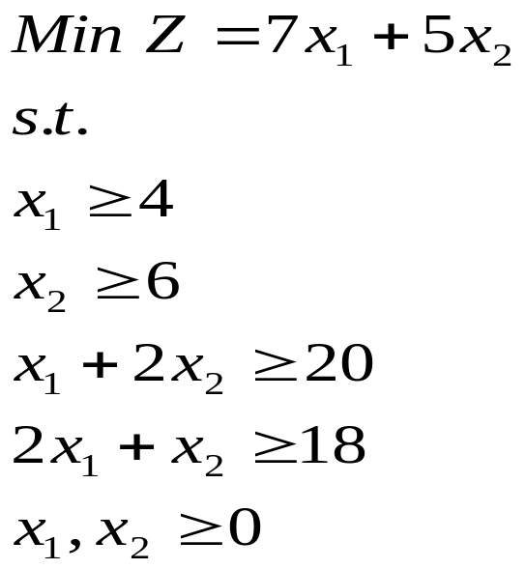
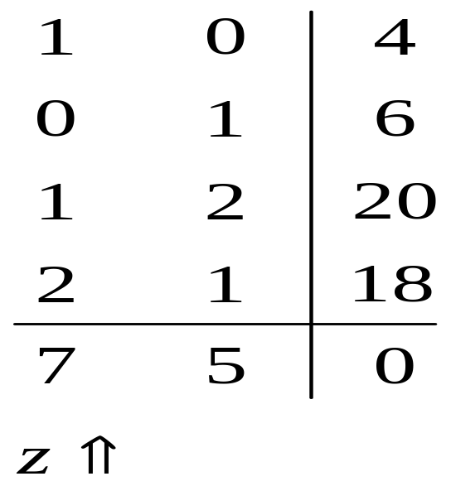
خطوات تحويل النموذج الأولي الى النموذج المقابل
نضع معاملات المتغيرات للقيود ودالة الهدف على شكل مصفوفة: مثــال:

Slide 5
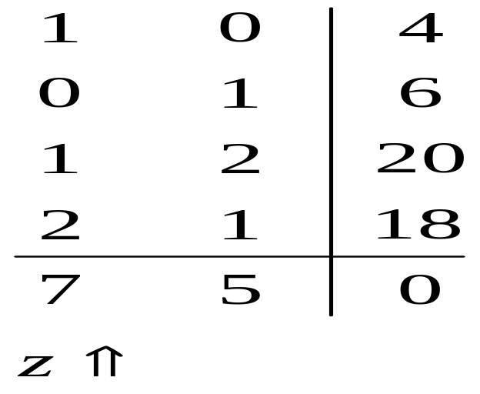
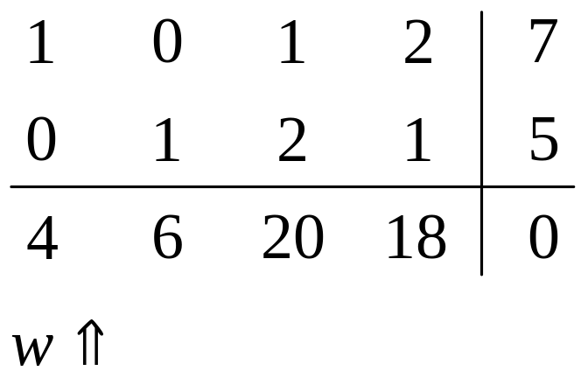
تتبــع
نغير مواقع الأعمدة والصفوف بحيث نجعل معاملات دالة الهدف في النموذج الأولي قيم الطرف الأيمن في النموذج المقابل, ومعاملات الطرف الأيمن في النموذج الأولي معاملات دالة الهدف في النموذج المقابل.
ـ

Slide 6
يتبع
إذا كانت دالة الهدف في النموذج الأولي تعظيم (Max) تصبح في النموذج المقابل تصغير (Min) والعكس صحيح.
إذا كان اتجاه المتباينات (<=) أصغر من أو يساوي تصبح في النموذج المقابل (>= ) أكبر من أو يساوي والعكس صحيح.
التحقق من أن عدد القيود في النموذج الأولي يساوي عدد المتغيرات في دالة الهدف في النموذج المقابل و أن عدد متغيرات دالة الهدف في النموذج الأولي يساوي عدد القيود في النموذج المقابل.

Slide 7

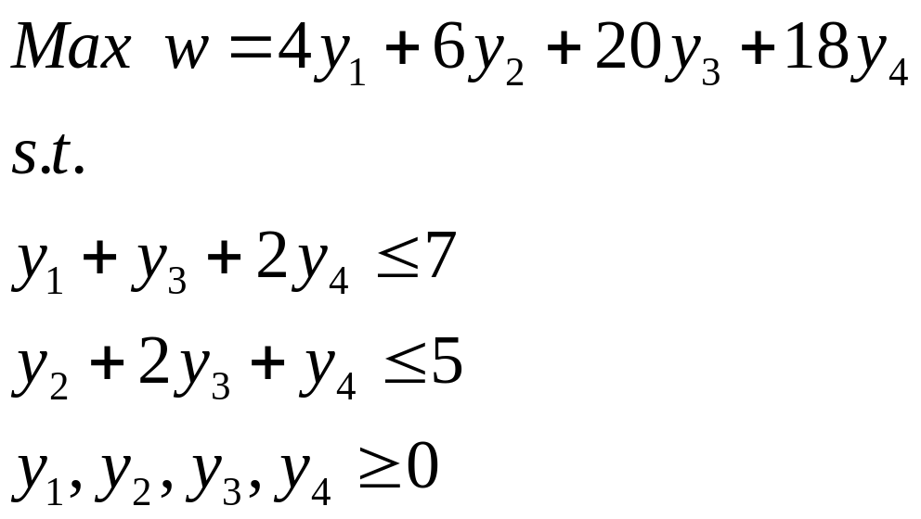
يتبع
النموذج المقابل للمثال السابق هو :

Slide 8
ملاحظة
إذا كان الهدف في المشكلة هو التعظيم, فيجب أن يرتبط التعظيم مع متباينات جميعها بنفس الأتجاه بصيغة (<= ) أصغر من أو يساوي.
إذا كان الهدف في المشكلة هو التصغير, فيجب أن يرتبط التصغير مع متباينات جميعها بنفس الأتجاه بصيغة (>= ) أكبر من أو يساوي.
مـــاذا لو لم يتحقق هذا الأمـــر ؟!

Slide 9
يتبع
يجب إعادة الترتيب بما يتوافق مع هذه الشروط وفق التالي:
الهدف تعظيم إلا أن احد القيود (>=) أكبر أو يساوي : ففي هذه الحالة نضرب طرفي القيد ب (-1) ونقلب الإشارة الى (<=) أصغر أو يساوي.
الهدف تصغير إلا أن احد القيود (<=) أصغر أو يساوي : ففي هذه الحالة نضرب طرفي القيد ب (-1) ونقلب الإشارة الى (>=) أكبر أو يساوي.
أحد القيود عبارة عن مساواة: يتم تحويل القيد الى متباينتين مختلفتين بالاتجاه, ثم نضرب القيد المعاكس لدالة الهدف ب (-1).

Slide 10
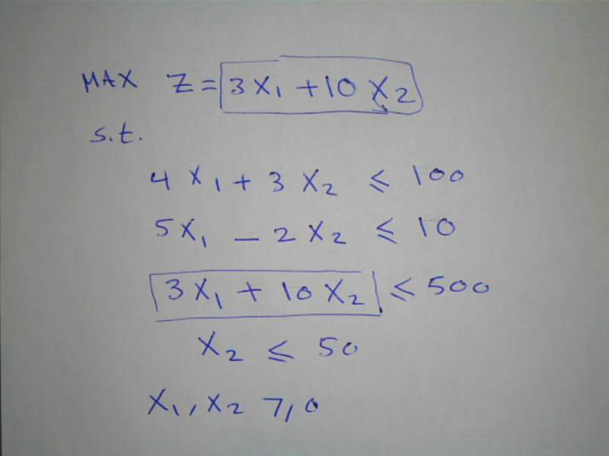

Slide 11
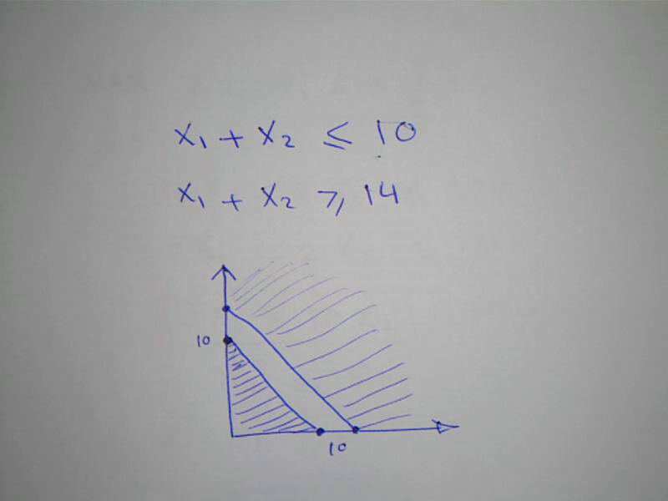

Slide 12
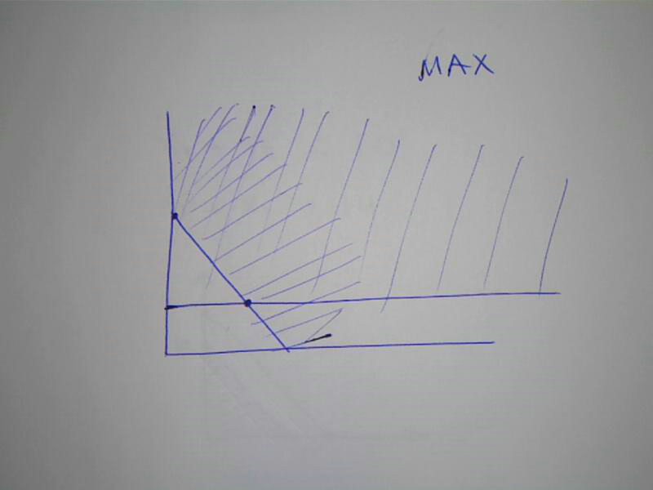

Slide 13
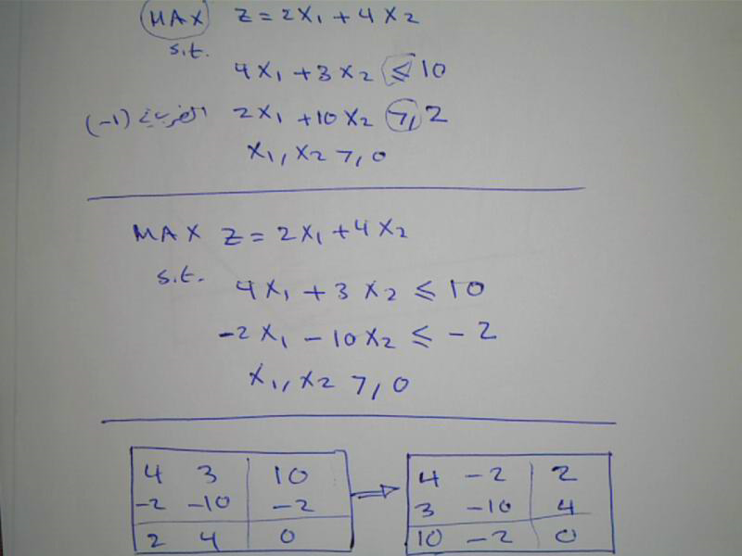

Slide 14
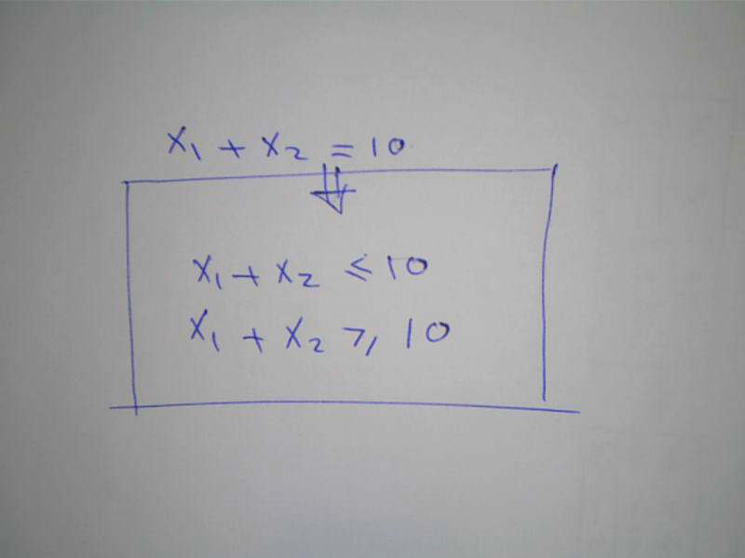

Slide 15

بحمد الله

